Slide 1
【课堂练习】

Slide 2

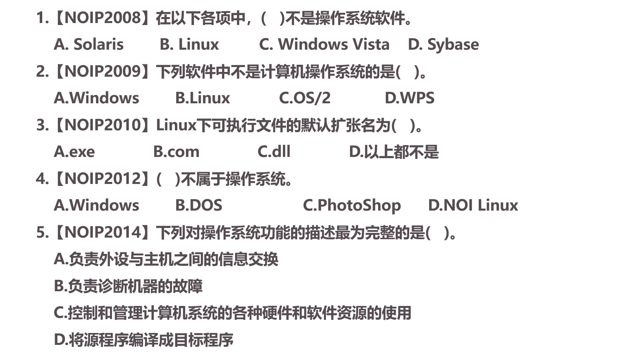
03
课堂练习

Slide 3
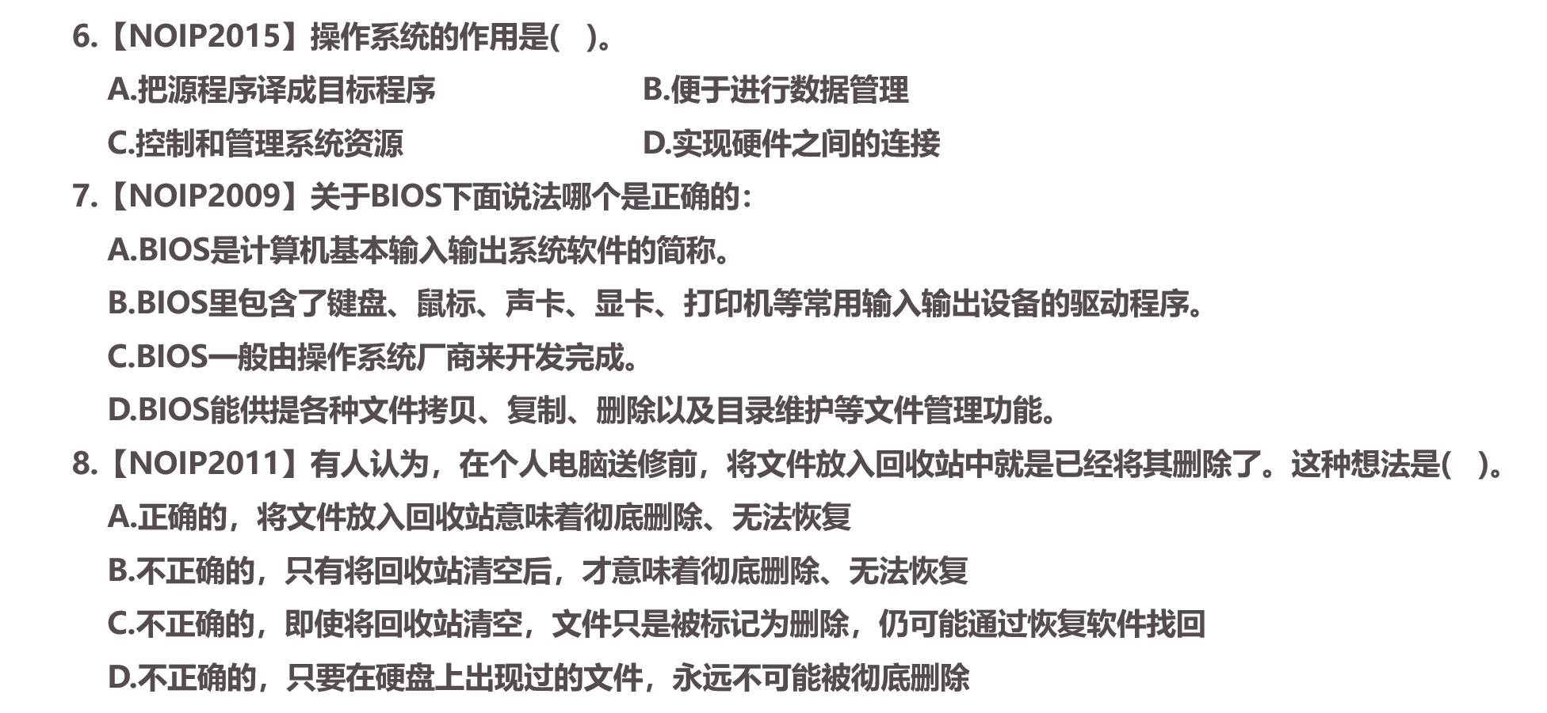
03
课堂练习

Slide 4
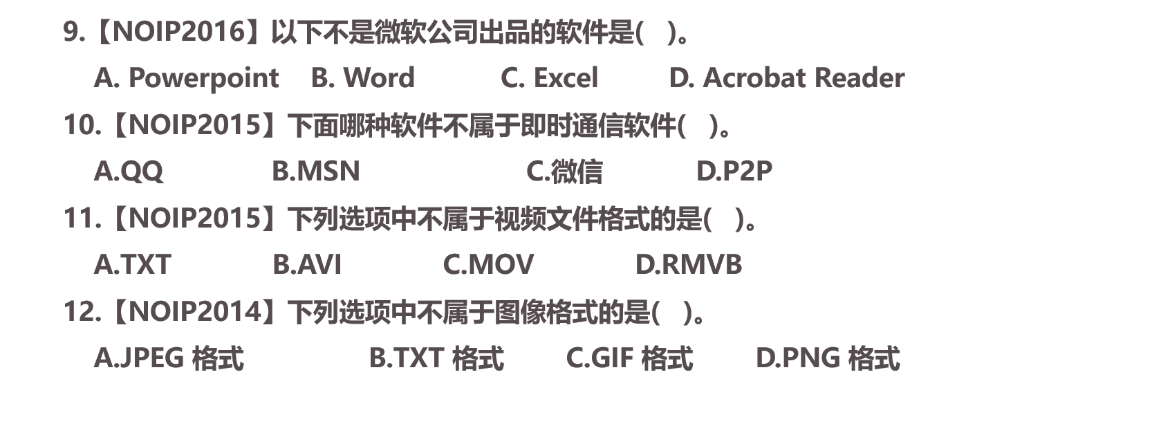
03
课堂练习

Slide 5
【不定项选择题】

Slide 6
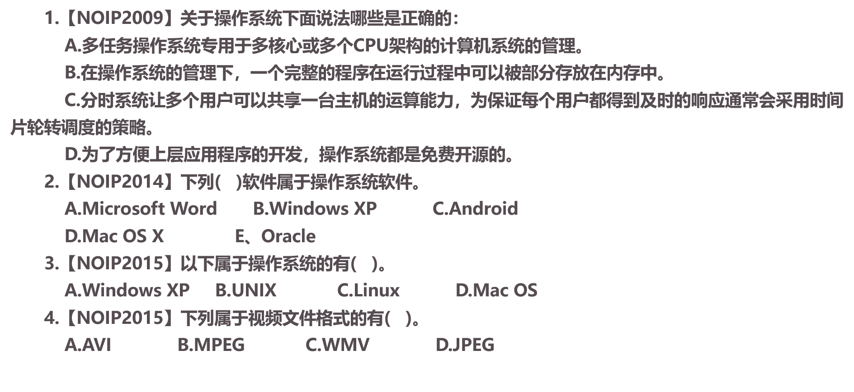
03
不定项选择题

